Slide 1
10
DÍAS DE
ORACIÓN
DE VUELTA AL ALTAR
Enfoque clave:
Dios quiere que volvamos a Él
Día 4
Lo que trae de vuelta a Dios
"Entonces todo el pueblo se acercó a él. Y él reparó el altar del Señor que estaba derribado"
1 Reyes 18:30 (NVI)

Slide 2
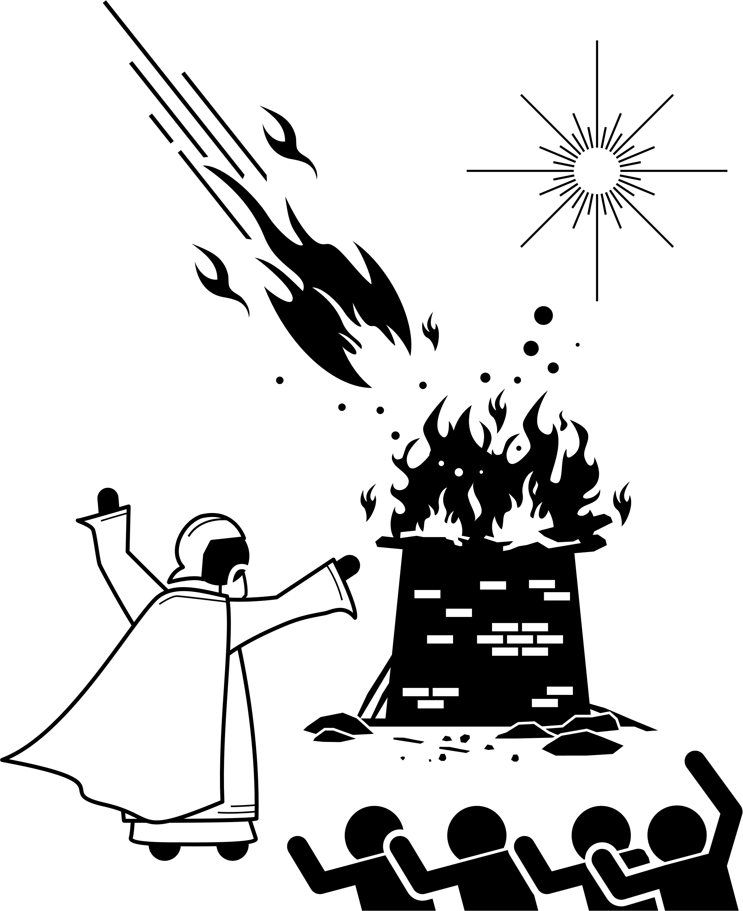
10
DÍAS DE
ORACIÓN
DE VUELTA AL ALTAR
Pensamiento clave
El malvado rey Acab y su esposa Jezabel gobernaron Israel. Debido a su mala influencia, muchos del pueblo de Dios se olvidaron de Dios y descuidaron el culto. Dios llamó al profeta Elías para que reconstruyera los altares rotos. Cuando Elías reconstruyó los altares, estaba mostrando al pueblo la necesidad de reconstruir su relación con Dios y de volver a Él. Elías recordó al pueblo que volviera a adorar al Dios verdadero.
Tiempo de oración
Reconstrúyela y Él vendrá... ¡de nuevo!
Querido Dios, nuestro Padre celestial, gracias por amarme incluso cuando hago el mal. Nunca me abandonas y me llamas de nuevo a Ti. Dame un corazón nuevo y un deseo de querer tener ese tiempo a solas contigo. Ayúdame a decidirme a adorarte cada día. En el nombre de Jesús, Amén.

Slide 3
10
DÍAS DE
ORACIÓN
DE VUELTA AL ALTAR
Sugerencia de oración
Alabanza y agradecimiento Da gracias por bendiciones específicas y alaba a Dios por su bondad
Confesión Confiesa tus errores y pide perdón a Dios
Guía Pide a Dios sabiduría para tomar decisiones correctas
Iglesia Orar por la Iglesia mundial y por nuestro país
Peticiones Ore por las necesidades de los miembros de la iglesia, familiares y vecinos
Canta alabanzas
SDAH #500 Confiar y obedecer
He decidido seguir a Jesús
No me moverán
Lee la Biblia y reza todos los días

